Slide 1


Slide 2

杜塔欣，李鹏
2025/11/18

Slide 3


科研大创项目、实验作业面临着数据又多又杂的困境
问题背景
由于环境相关的实验类学科，
常常需要面对大量的监测数据，
这让我们需求更快、更便捷的
数据分析和处理方法
解决方案
技术架构
实时演示
传统数据处理方法，需要大量计算，对编程要求高，消耗大量时间
应用价值

Slide 4




解决方案具体介绍
问题背景
AI智能体
自然语言交互
解决方案
面向环境科研工作者、学生和现场监测人员，解决多源异构环境数据处理和分析门槛高的问题。
像与专家老师对话一样分析数据，符合环境科学规范的专业解读
技术架构
实时演示
多场景支持
智能图表生成
支持水质、气候、生态、土壤、森林火险等多种数据类型
可支持生成专业级图表，如箱线图，时间序列图，热力图等
应用价值

Slide 5
技术架构图
问题背景
环境科学ai实验助手
核心引擎
实验类型库
用户界面
智能对话式分析界面
水质分析
气候变化（温度，风速等）
生态监测（生物多样性、宏基因组等）
土壤分析（重金属、养分等）
数据加载器
CSV格式
分析模块（按实验类型分类）
可视化引擎（智能图表生成）
解决方案
智谱AI引擎GLM—4模型
技术架构
Gradio生成Web界面，支持用户交互、文件上传
实时演示
应用价值
Matplotlib+Seaborn科学图表生成
Pandas+Numpy数据清洗和统计分析

Slide 6
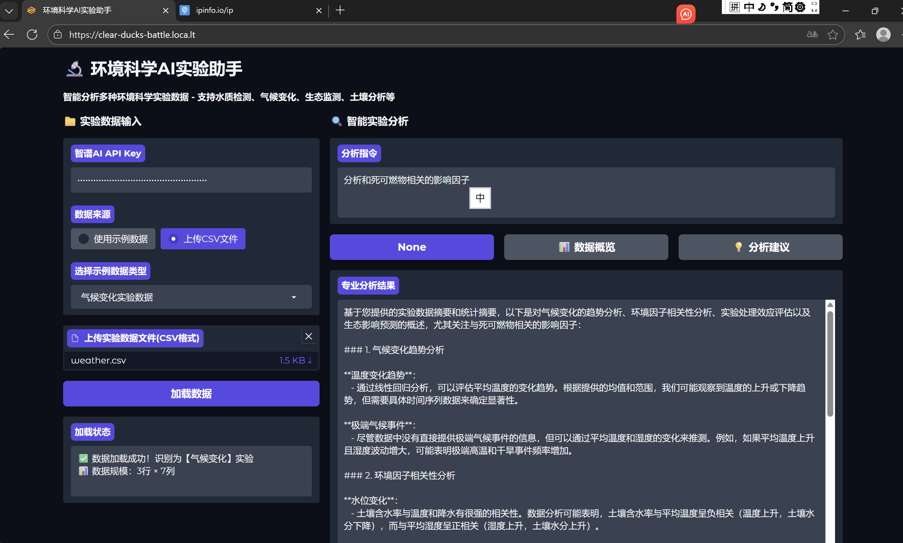
实时演示
问题背景
支持两种使用方法：
1、本地访问，运行代码可以直接访问本地URL
2、公网访问，本地运行代码后，使用localtunnel隧道获得随机公共URL即可支持移动端访问
公共URL：使用localtunnel隧道可以免费访问公网，但需要输入公共ip地址
本地URL： http://localhost:7860
APIKey：2d8b337f43fc4a249996f4d1e9bf4a6d.t9y7QQL19eoW8I4X
解决方案
技术架构
实时演示
应用价值

Slide 7
实时演示
问题背景
查找公共IP地址
解决方案
公网使用效果
技术架构
实时演示
应用价值

Slide 8
应用价值
问题背景
系统自动生成统计结果、可视化图表和风险评估建议，输出内容达到发表级质量。
实际演示中， 用户上传森林火险监测数据，输入"分析温度与湿度相关性"
解决方案
本工具通过自然语言交互降低技术门槛，使环境科学学生能专注于专业判断而
不是数据处理
技术架构
实时演示
应用价值

Slide 9
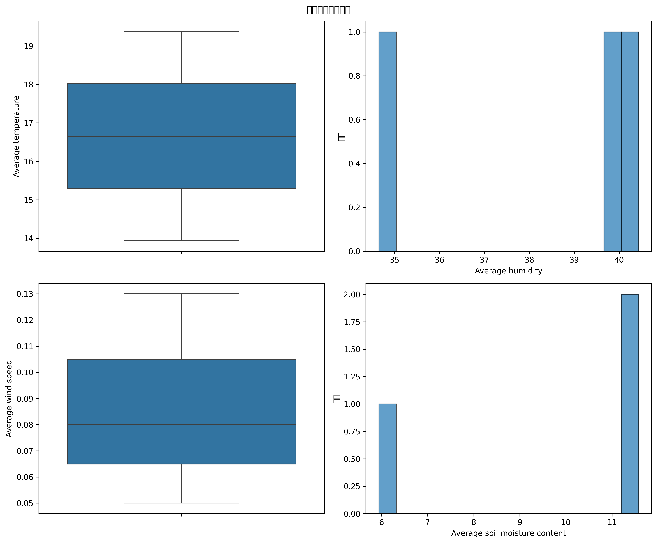
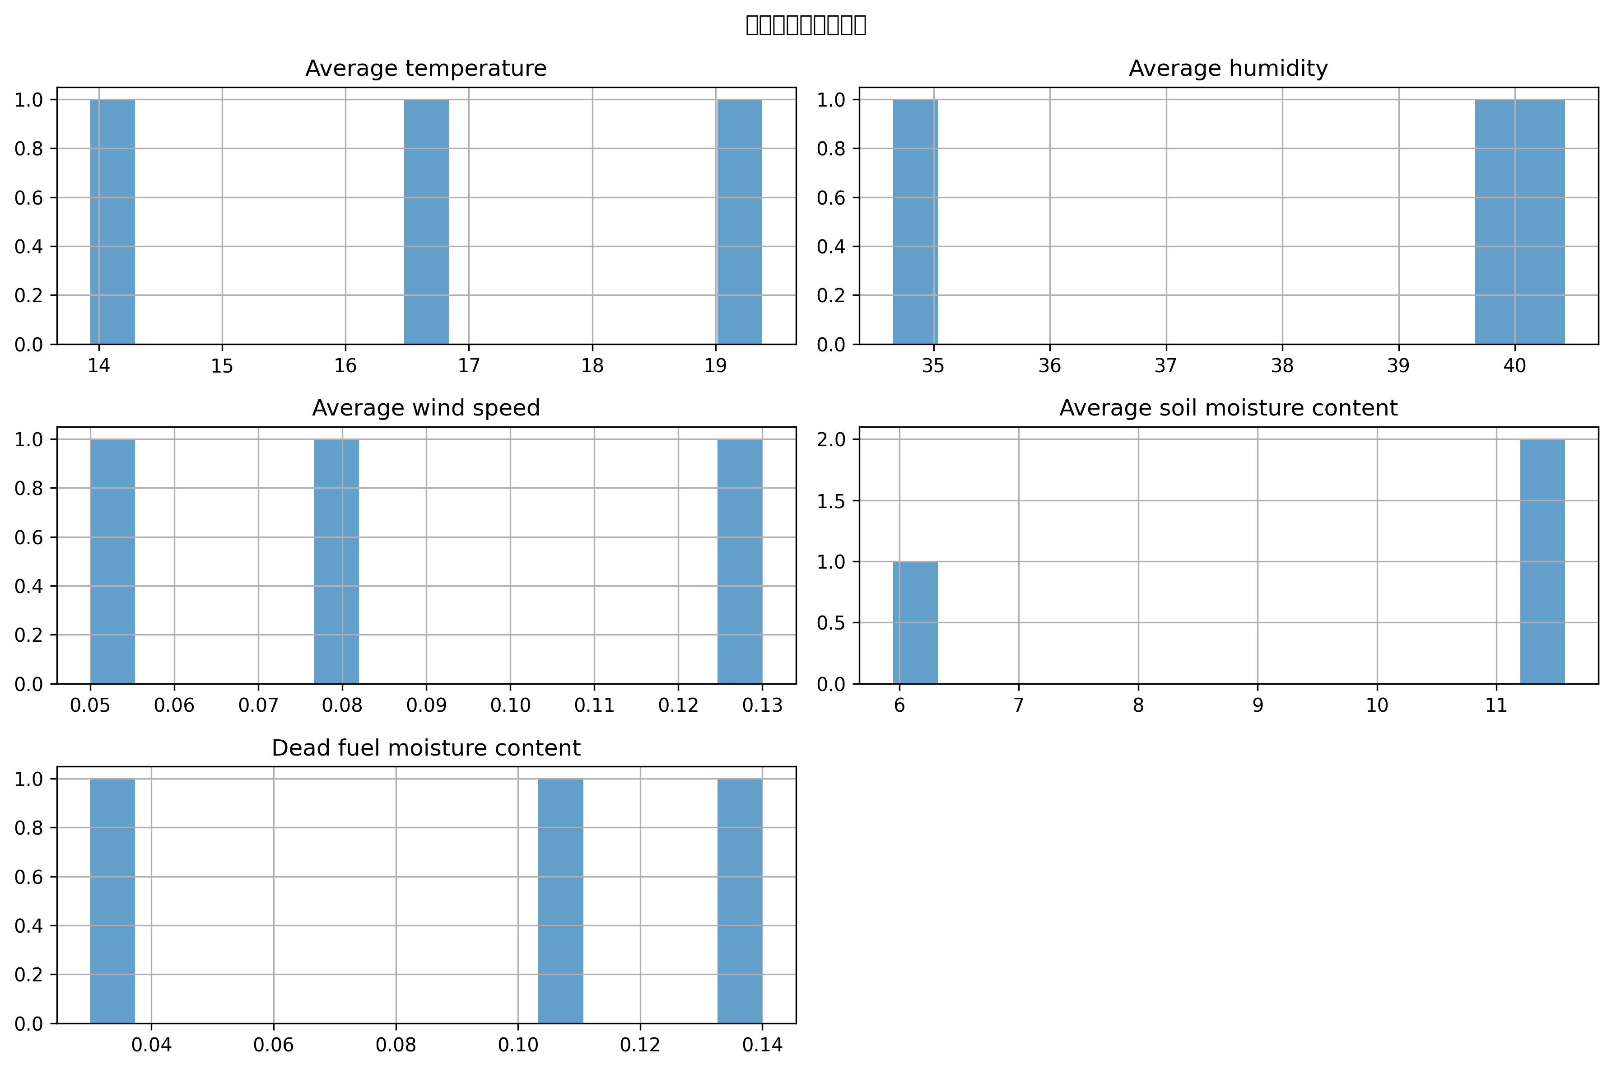
应用价值
问题背景
专业级图表，可直接下载使用
解决方案
技术架构
实时演示
应用价值

